Slide 1

Teknik Informatika
In a Nutshell

Slide 2

Panji Iman Baskoro
Mencari 7 bola naga, aquarius revisi 2011.
Semester 5 di STIKI Malang. Freelancer
sekaligus tukang ghibah.
Email : panjidia995@gmail.com
Web : panjibaskoro.web.id

Slide 3
Aquarius : 17 Februari-11 Maret
Pisces : 12 Maret-18 April
Aries : 19 April-13 Mei
Taurus : 14 Mei-21 Juni
Gemini : 22 Juni-20 Juli
Cancer : 21 Juli-10 Agustus
Leo : 11 Agustus-16 September
Virgo : 17 September-30 Oktober
Libra : 31 Oktober-23 November
Scorpio : 24 November-29 November
Ophiuchus : 30 November-17 Desember
Sagitarius: 18 Desember-20 Januari
Capricorn : 21 Januari-16 Februari
Revisi
Zodiak
2011

Slide 4
Teknik Informatika
Pengolahan & Transformasi Data

Slide 5
Yang dipelajari di Teknik Informatika
Pemprograman, Jaringan Komputer, Database engineering

Slide 6
Yang tidak dipelajari di Teknik Informatika
Hack Instagram, facebook atau twitter mantan
Service Printer, AC atau Kulkas
Tukang Listrik

Slide 7
Kenapa Harus Masuk Teknik Informatika ?

Slide 8
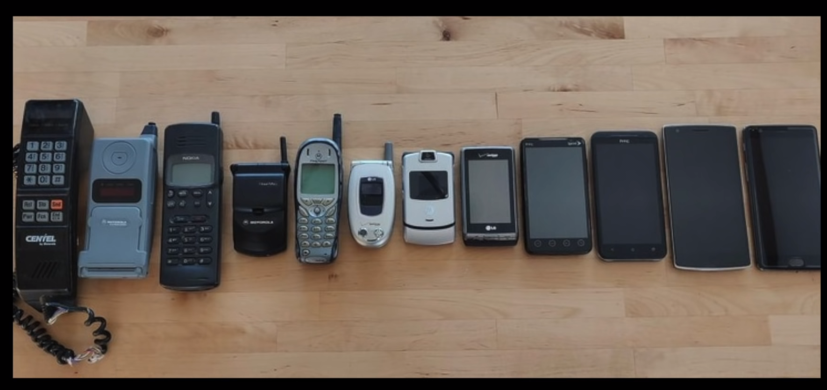
Perubahan zaman

Slide 9


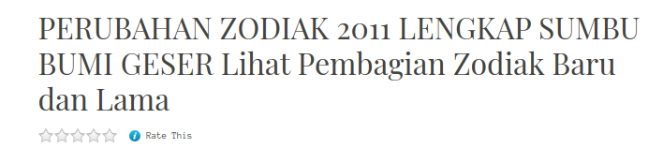
Ilmu Pengetahuan & teknologi yang bergerak dengan cepat

Slide 10
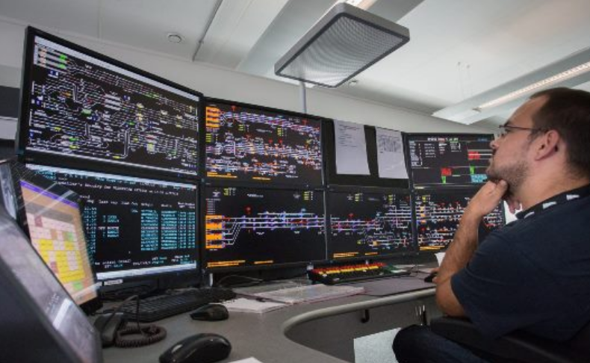
Lapangan Pekerjaan yang luas/karier

Slide 11
Teknik Informatika
Vs
Teknik Komputer
Vs
Sistem Informasi

Slide 12
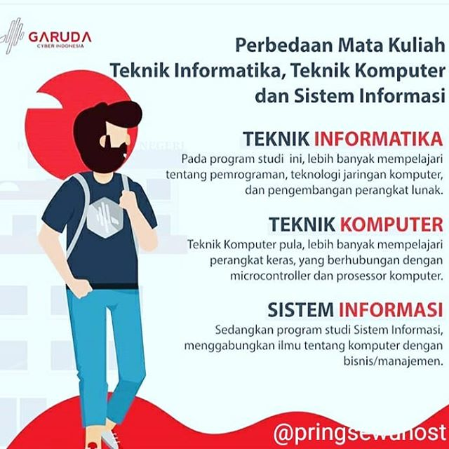

Slide 13
Apa yang harus dipersiapkan ?

Slide 14
Yang harus disiapkan :
Niat
Mau berubah menjadi lebih baik
Kesehatan rohani & fisik

Slide 15
Apakah harus saya kuliah ?

Slide 16
Anda bertanya, saya menjawab kuylah

